Slide 1
FUZZY INFERENCE SYSTEMS
Nelly Indriani Widiastuti S.Si., M.T
IF - UNIKOM

Slide 2
Pendahuluan
Fuzzy Inferensi Sistem (FIS) atau Logika fuzzy adalah salah satu bentuk merepresentasikan ketidakpastian (uncertainty).

Slide 3

Ilustrasi Masalah Fuzzy
Conventional set (Boolean)
38.7°C
38°C
40.1°C
41.4°C
42°C
Fuzzy Set System
39.3°C
“Strong Fever”
38.7°C
37.2°C
38°C
40.1°C
41.4°C
42°C
39.3°C
“Strong Fever”
37.2°C

Slide 4
Fuzzy Systems
Fuzzifier
Inference
Engine
Defuzzifier
Input
Output
Fuzzy
Knowledge base

Slide 5
Fuzzifier
Konversi crisp input menjadi linguistic variable menggunakan fungsi keanggotaan yang disimpan dalam fuzzy knowledge base.

Slide 6
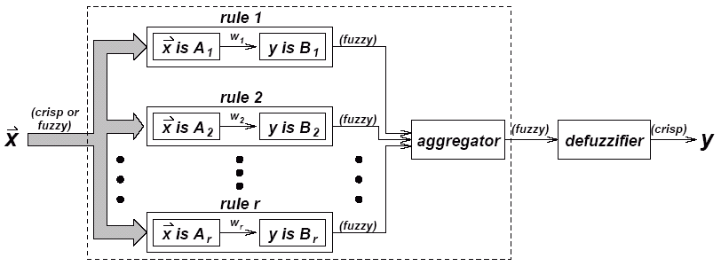
Inference Engine
Menggunakan If-Then type fuzzy rules mengkonversi fuzzy input to the fuzzy output.

Slide 7
Defuzzifier
Konversi fuzzy output dari inference engine menjadi crisp menggunakan fungsi keanggotaan, reverse dari fuzzifier.

Slide 8
Himpunan Tegas (Crips Set)
nilai keanggotaan x dalam himpunan A (ditulis μ_{A}[x]) memiliki 2 kemungkinan :
Satu (1), artinya x adalah anggota A
Nol (0), artinya x bukan anggota A

Slide 9
Crips Set : Contoh 2
Misalkan variabel umur dibagi 3 kategori, yaitu :
MUDA umur < 35 tahun
PAROBAYA 35 ≤ umur ≤ 55 thn
TUA umur > 55 tahun
Maka :
Apabila seseorang tidak berusia 34 tahun, maka ia dikatakan MUDA (µ MUDA [34] = 1)
Apabila seseorang berusia 35 tahun, maka ia dikatakan TIDAK MUDA (µ MUDA [35] = 0)

Slide 10
Ilustrasi Contoh 2
1
Muda
Parobaya
Tua
1
1
μ_{[x]}
μ_{[x]}
μ_{[x]}
0
35
0
35
55
0
55
Apabila seseorang berusia 34 tahun, maka ia dikatakan MUDA
Apabila seseorang berusia 35 tahun, maka ia dikatakan TIDAK MUDA
Apabila seseorang berusia 35 tahun, maka ia dikatakan PAROBAYA
Apabila seseorang berusia 35 tahun kurang 1 hari, maka ia dikatakan TIDAK PAROBAYA
Apabila seseorang berusia 55 tahun, maka ia dikatakan TIDAK TUA
Apabila seseorang berusia 55 tahun lebih ½ hari, maka ia dikatakan TUA

Slide 11
Himpunan fuzzy : 2 atribut
Linguistik, yaitu penamaan suatu grup yang mewakili suatu keadaan atau kondisi tertentu dengan menggunakan bahasa alami, seperti : MUDA, PAROBAYA, TUA
Numeris, yaitu suatu nilai (angka) yang menunjukan ukuran dari suatu variabel seperti : 40, 25, 35.

Slide 12
Himpunan fuzzy : Perhatikan !
Variabel Fuzzy : umur, temperatur, dsb
Himpunan Fuzzy : MUDA, DINGIN, TINGGI, dsb
Semesta Pembicaraan : keseluruhan nilai yang diperbolehkan untuk dioperasikan dalam suatu variabel fuzzy
Domain : keseluruhan nilai yang diijinkan dalam semesta pembicaraan dan boleh dioperasikan dalam suatu himpunan fuzzy.

Slide 13
Himpunan Fuzzy
Gambar berikut menunjukkan himpunan fuzzy untuk variabel umur :
Muda
Parobaya
Tua
1
μ_{[x]}
0,5
0,25
0
25
35
40
45
50
55
65
Apabila x=40 memiliki μMuda[40]=0,25 berarti eksistensi 40 dalam
Muda sebesar 0,25
Apabila x=40 memiliki µParobaya[40]=0,5 berarti eksistensi 40 dalam Parobaya sebesar 0,5

Slide 14
Fungsi Keanggotaan Himpunan Fuzzy (Membership Function)
Fungsi (kurva) yang menunjukkan pemetaan titik-titik input data ke dalam nilai keanggotaannya (derajat keanggotaan) yang memiliki interval antara 0 sampai 1.

Slide 15
FUNGSI KEANGGOTAAN : Representasi linier
1

Slide 16
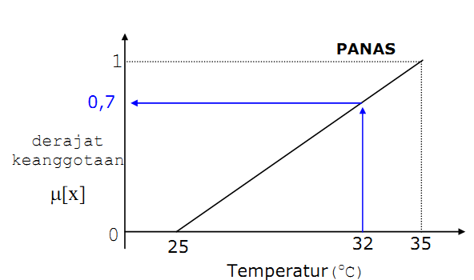

Representasi Linier : contoh
μ Panas (27) = ????
μ Panas (34) = ????

Slide 17
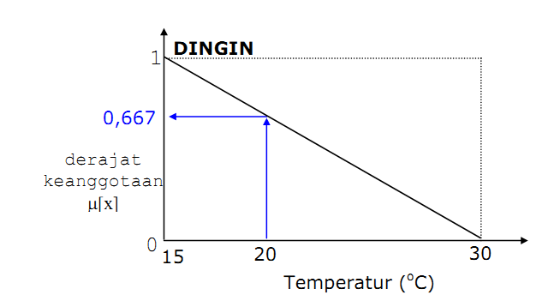

Representasi linier : Contoh
μ dingin (25) = ????
μ dingin (17) = ????

Slide 18
FUNGSI KEANGGOTAAN :
Representasi segitiga
2
Ditentukan oleh 3 parameter {a, b, c} sebagai berikut :

Slide 19
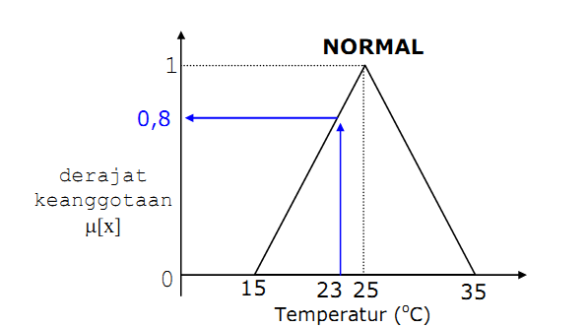

Representasi segitiga : contoh

Slide 20
FUNGSI KEANGGOTAAN :
Representasi Trapesium
3
Ditentukan oleh 4 parameter {a,b,c,d} sebagai berikut :

Slide 21
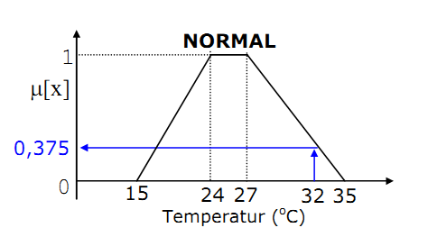
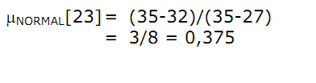
Representasi Trapesium : Contoh

Slide 22
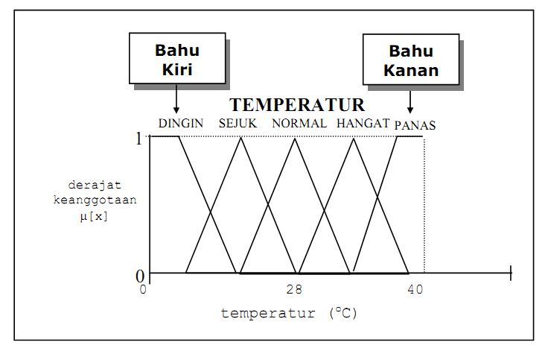
FUNGSI KEANGGOTAAN : Representasi Bahu
4

Slide 23
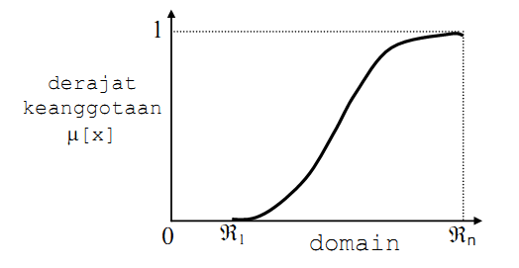
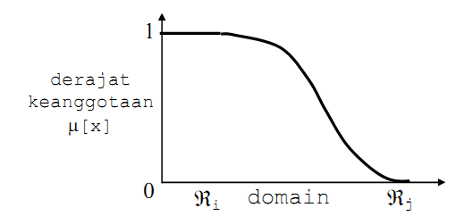
FUNGSI KEANGGOTAAN : Representasi S
5
Kurva S berhubungan dengan kenaikan dan penurunan permukaan
secara tak linear.
Kurva-S untuk PERTUMBUHAN
Kurva-S untuk PENYUSUTAN

Slide 24
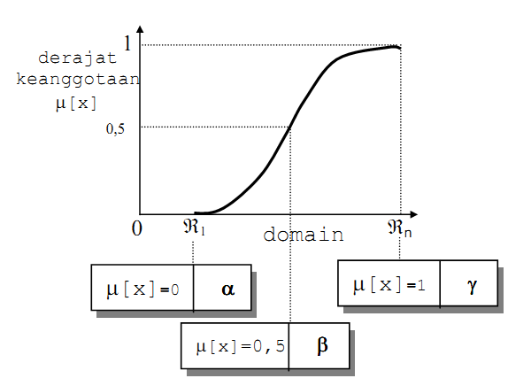
Representasi S : Contoh
Kurva-S didefinisikan dengan menggunakan 3 parameter, yaitu: nilai keanggotaan nol (α), nilai keanggotaan lengkap (γ), dan titik infleksi atau crossover (β) yaitu titik yang memiliki domain 50% benar.

Slide 25
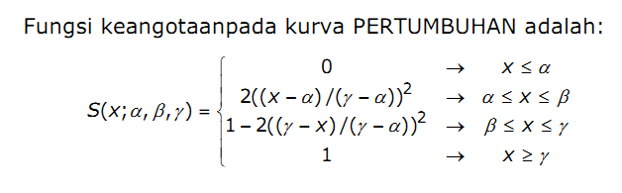
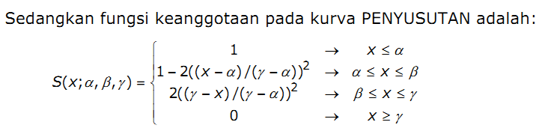
Representasi S : Contoh

Slide 26
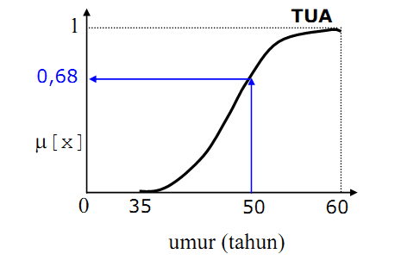
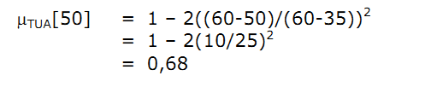
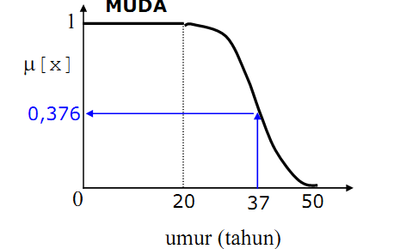

Representasi S : Contoh

Slide 27
Representasi LONCENG (BELL CURVE)
6
Untuk merepresentasikan bilangan fuzzy, biasanya digunakan kurva berbentuk lonceng. Kurva berbentuk lonceng ini terbagi atas 3 kelas, yaitu:
himpunan fuzzy PI,
Beta,
Gauss.

Slide 28
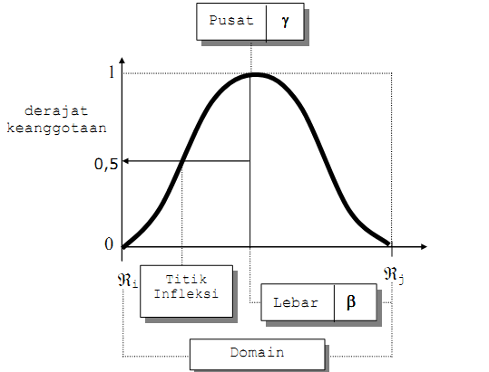
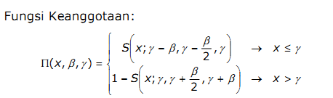
Representasi LONCENG : Kurva PI
6
Derajat keanggotaan 1 terletak pada pusat dengan domain (γ), dan lebar kurva (β)

Slide 29
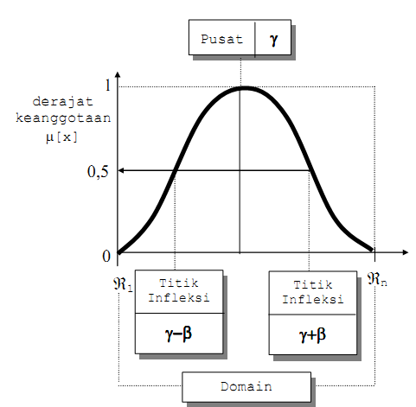
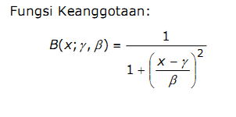
Representasi LONCENG : Kurva Beta
6
Kurva ini juga didefinisikan dengan 2 parameter, yaitu nilai pada
domain yang menunjukkan pusat kurva (γ), dan setengah lebar kurva (β)
Salah satu perbedaan mencolok kurva BETA dari kurva PI adalah, fungsi
keanggotaannya akan mendekati nol hanya jika nilai (β) sangat besar.

Slide 30
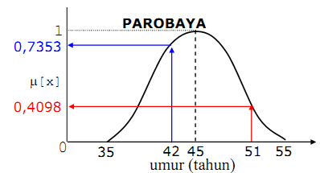
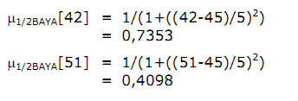
Representasi LONCENG : Kurva Beta
Fungsi keanggotaan untuk himpunan SETENGAH BAYA pada variabel
umur seperti terlihat pada Gambar

Slide 31
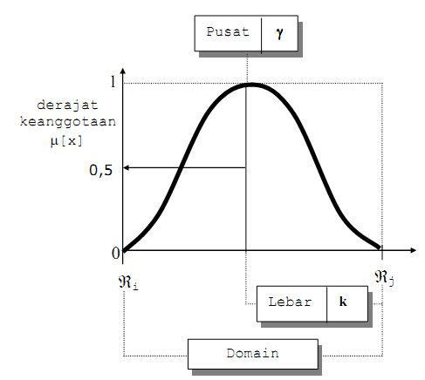
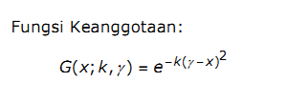
Representasi LONCENG : Kurva Gauss
6
Jika kurva PI dan kurva BETA menggunakan 2 parameter yaitu (γ) dan
(β), kurva GAUSS juga menggunakan (γ) untuk menunjukkan nilai
domain pada pusat kurva, dan (k) yang menunjukkan lebar kurva

Slide 32
Operation Fuzzy Zadeh
And
Or
Not

Slide 33
Operator AND
Operator ini berhubungan dengan operasi interseksi pada himpunan. α-predikat sebagai hasil operasi AND diperoleh dengan mengambil nilai keanggotaan terkecil antar elemen pada himpunan-himpunan yang bersangkutan
µ A∩B = min(µ A [x], µ B [y])

Slide 34
Operator OR
Operator ini berhubungan dengan operasi union pada himpunan. α-predikat sebagai hasil operasi dengan operator OR diperoleh dengan mengambil nilai keanggotaan terbesar antar elemen pada himpunan-himpunan yang bersangkutan
µ AUB = max(µ A [x], µ B [y])

Slide 35
Operator NOT
Operator ini berhubungan dengan operasi komplemen himpunan. α-predikat sebagai hasil operasi dengan operator NOT diperoleh dengan mengurangkan nilai keanggotaan elemen pada himpunan dari 1
µ A’ = 1-µ A [x]

Slide 36
Fuzzy Inference Systems
Monoton
Mamdani
Sugeno
Tsukamoto
Tahani

Slide 37
MONOTON
Metode ini digunakan sebagai dasar untuk teknik implikasi fuzzy.
Contoh :
IF x is A THEN y is B
Transfer fungsi :
Y = f((x,A),B)

Slide 38
FUNGSI IMPLIKASI
IF x is A THEN y is B
x dan y skalar
A dan B himpunan fuzzy
X is A adalah anteseden
Y is B adalah konsekuen
Contoh :
Kasus pemanas ruangan
IF 25 is Dingin Then 70 is Pemanas Sedang

Slide 39
Bentuk Umum : fungsi implikasi
Min (minimum) → memotong output himpunan fuzzy
Dot (product) → menskala output himpunan fuzzy

Slide 40
MAMDANI
Disebut juga dengan Min-Max
Untuk mendapatkan output diperlukan 4 tahapan:
Pembentukan himpunan fuzzy
Variabel input maupun output dibagi menjadi satu atau lebih himpunan
Aplikasi fungsi implikasi
Fungsi implikasi yang digunakan adalah Min

Slide 41
MAMDANI (cont’d)
Komposisi aturan
Ada tiga metode yang digunakan dalam melakukan inferensi system fuzzy :
Metode Max
Metode Additive (SUM)
Metode Probabilistik OR
Penegasan (defuzzy)
Input dari defuzzifikasi adalah suatu himpunan yang diperoleh dari komposisi aturan-aturan fuzzy, sedangkan output yang dihasilkan merupakan suatu bilangan pada domain himpunan fuzzy tersebut.

Slide 42
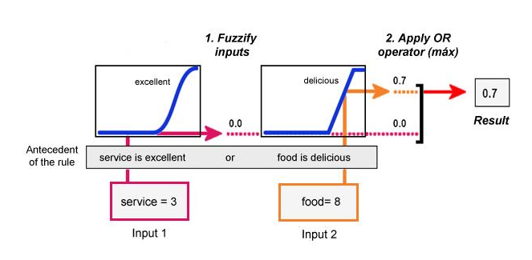
Evaluasi Anteseden

Slide 43
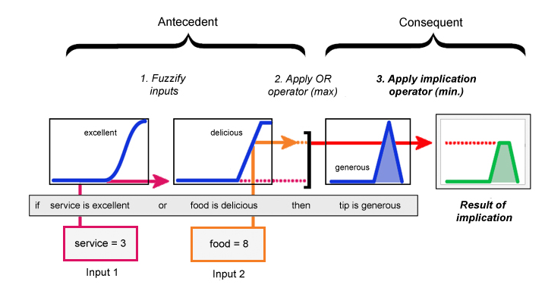
Menentukan Kesimpulan

Slide 44
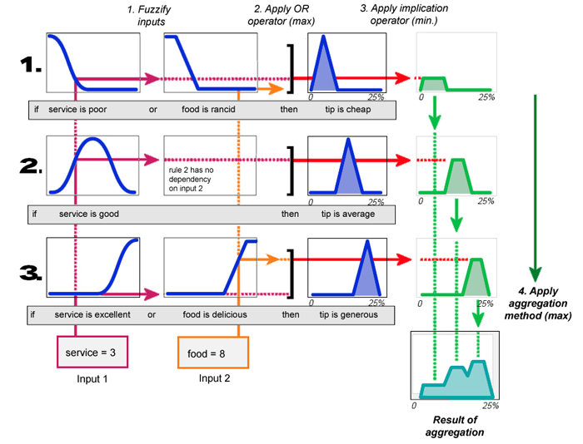
Agregasi Aturan

Slide 45
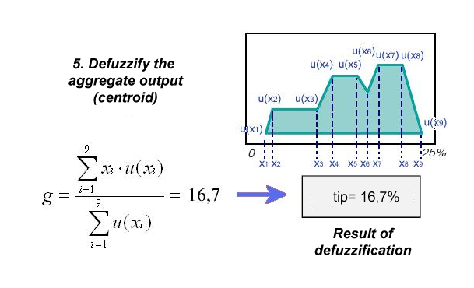
Defuzifikasi

Slide 46
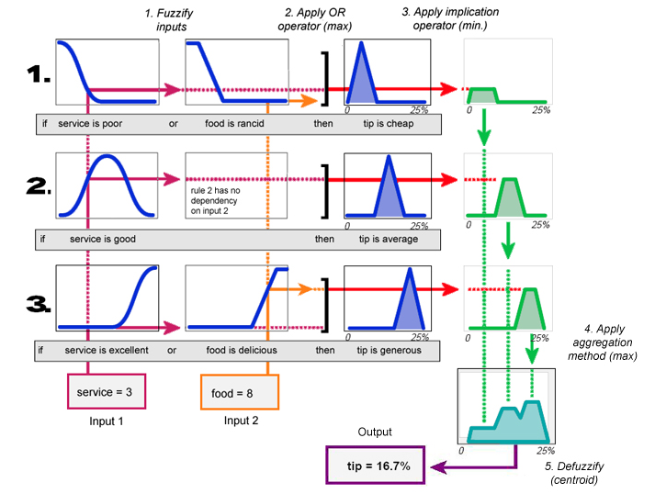
Kesimpulan

Slide 47
SUGENO
Penalaran ini hampir sama dengan penalaran Mamdani, hanya saja output (konsekuen) system tidak berupa himpunan fuzzy, melainkan berupa konstanta atau persamaan linear.

Slide 48
Model Fuzzy Sugeno Orde-Nol
Bentuk Umum:
IF (X1 is A1) ● (X2 is A2) ● (X3 is A3) ● …. ● (XN is AN) THEN z = k
Dengan Ai adalah himpunan fuzzy ke-i sebagai anteseden, dan k adalah konstanta (tegas) sebagai konsekuen

Slide 49
Model Fuzzy Sugeno Orde-Satu
BentukUmum:
IF (X1 is A1) ● …. ● (XN is AN) THEN z = p1* x1 + … + pN * XN + q
Dengan Ai adalah himpunan fuzzy ke-i sebagai anteseden, dan pi adalah suatu konstanta ke-i dan q merupakan konstanta dalam konsekuen

Slide 50
TSUKAMOTO
Setiap konsekuen pada aturan yang berbentuk IF-THEN harus direpresentasikan dengan suatu himpunan fuzzy dengan fungsi keanggotaan monoton
Output hasil inferensi tiap aturan diberikan secara tegas berdasarkan α-predikat
Hasil akhir diperoleh menggunakan rata-rata terbobot

Slide 51
TAHANI
Adanya kebutuhan suatu data yang bersifat ambiguous, maka digunakan basis data fuzzy.
Masih tetap menggunakan relasi standar, hanya saja model ini menggunakan teori himpunan fuzzy untuk mendapatkan informasi pada query-nya.

